Slide 1

Мы играем в театр
« Мы играем
в театр»
Познавательно - творческий проект
по театрализованной деятельности
в младше - средней коррекционной группе

Slide 2

Актуальность:
Театрализованная деятельность-это самый распространенный вид детского творчества, которая играет значимую роль в развитии детей с нарушениями зрения.
Занятия театральной деятельностью помогают развить интересы и способности ребенка с ограниченными зрительными возможностями; способствуют общему развитиюи социальной адаптации, развитию речи,проявлению любознательности, стремление к познанию нового.
В театральной деятельности ребенок раскрепощается, передает свои творческие замыслы, получает удовлетворение от деятельности.У ребенка появляется возможность выразить свои чувства, переживания, эмоции, разрешить свои внутренние конфликты.
Театрализованные игры сплачивают детей, учат их радоваться творческим успехам друзей.
Реализация данного проекта позволит сделать жизнь детей интересной и содержательной, наполненной яркими впечатлениями, интересными делами, радостью творчества.

Slide 3
Цель проекта:
Создание условий для развития творческих способностей детей с нарушениями зрения;
Формирование у детей и родителей интереса к театру и театральной деятельности.
Задачи проекта.
Образовательные:
продолжать знакомить детей с различными видами театра;
способствовать накоплению эстетического опыта, читая и обсуждая литературные произведения;
формировать умение использовать речевые приемы рассказывания: выразительность, паузы, силу голоса, инсценировать эпизоды сказок;
обогащать и активизировать словарь детей.

Slide 4
Развивающие:
вызвать у детей интерес к театру, желание участвовать в театральной деятельности;
развивать у детей образное мышление, фантазию
развивать творческие способности детей, желание фантазировать, реализовывать желаемое в действительности;
развивать речевые и неречевые средства общения (учить использовать мимику, жесты, голос);
развивать восприятие цвета;
развивать точность и координацию движений, умение ориентироваться в малом и большом пространствах (ширма, сцена);
развивать коммуникабельность и умение общаться со взрослыми людьми в разных ситуациях, навыки сотрудничества.

Slide 5
Воспитательные:
воспитывать культуру речи, учить детей рассуждать;
воспитывать коммуникативные навыки: дружеские взаимоотношения, умение уступать товарищу по игре;
воспитывать культуру поведения в театре.

Slide 6
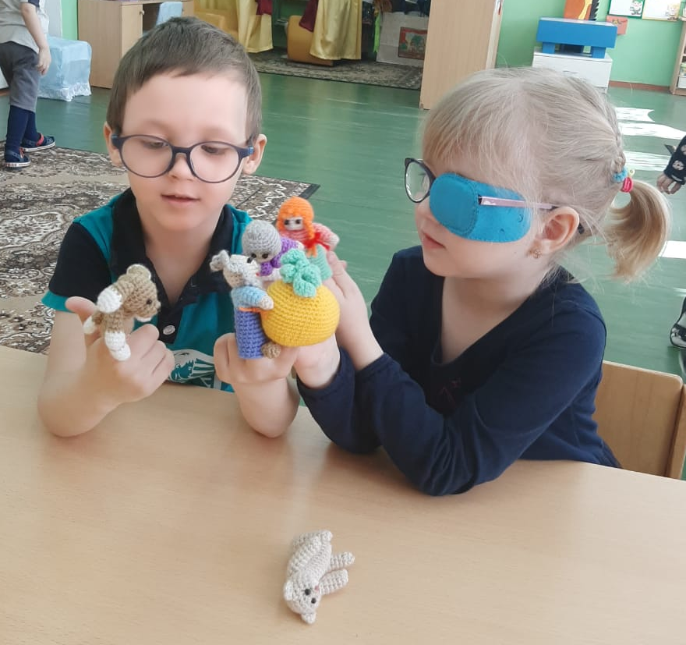
Игры детей с пальчиковым театром
«Репка»

Slide 7
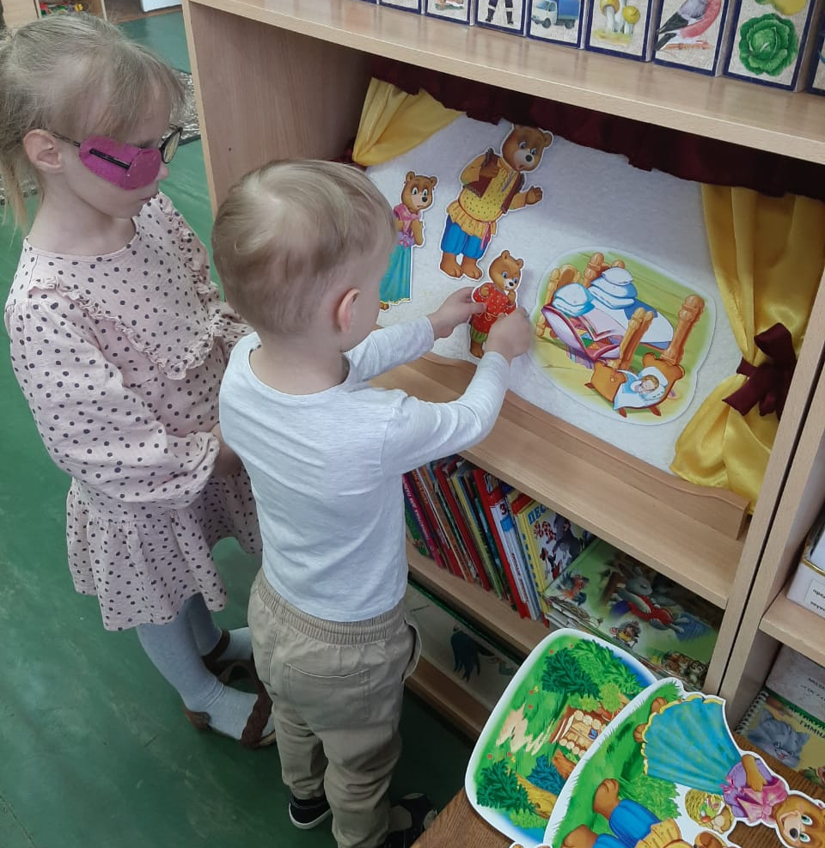
Театр на фланелеграфе
«Три медведя»

Slide 8
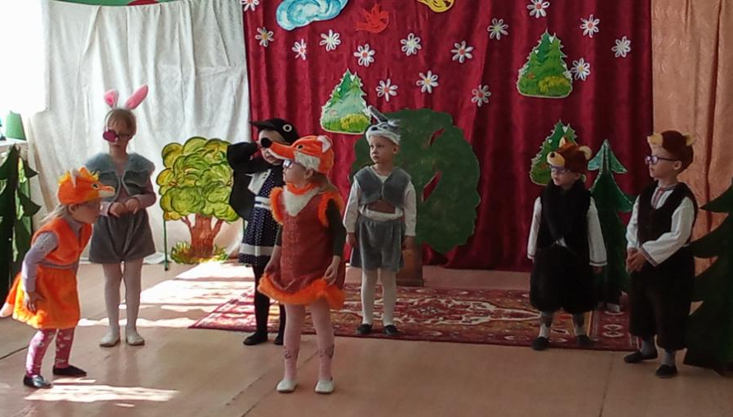
Игра драматизация « Весенняя сказка»

Slide 9
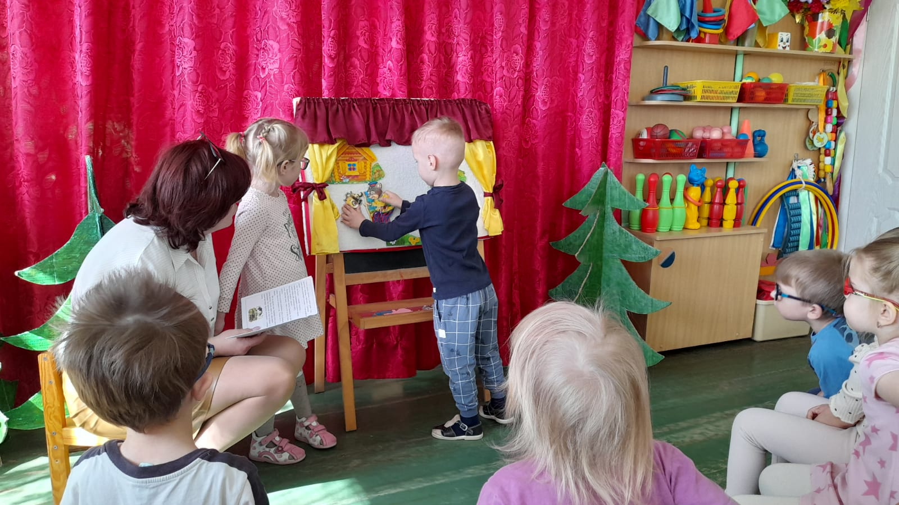
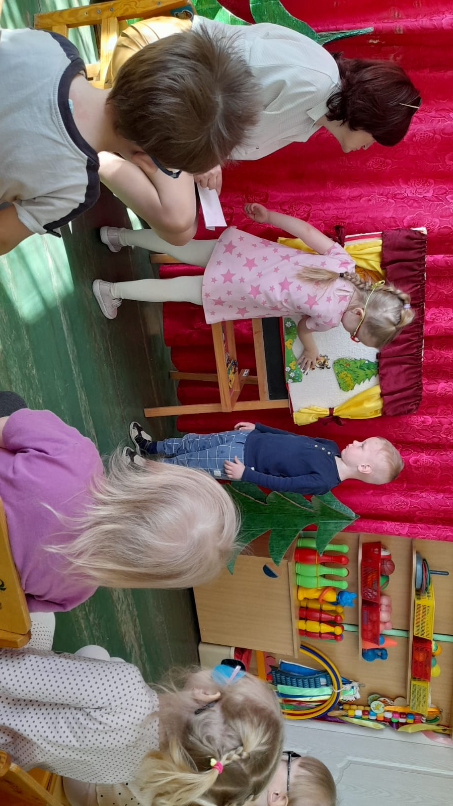
Коллективный показ сказки на фланелеграфе
«Бычок смоляной бочок»

Slide 10
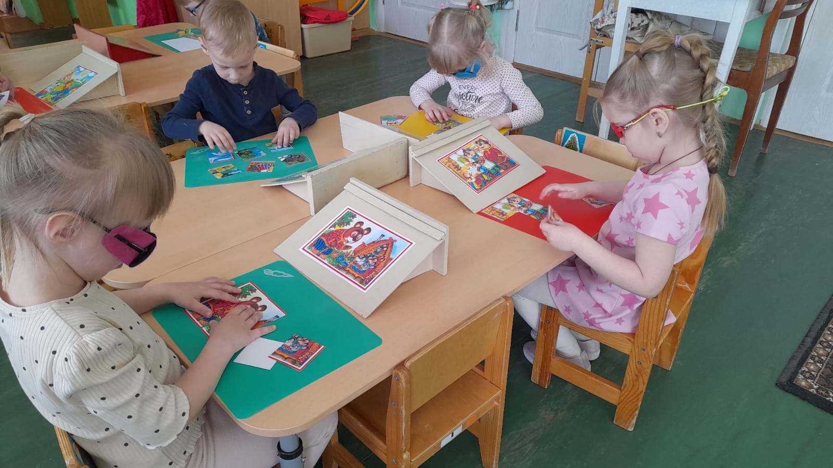
Д/И «Собери картинку по сказке»

Slide 11
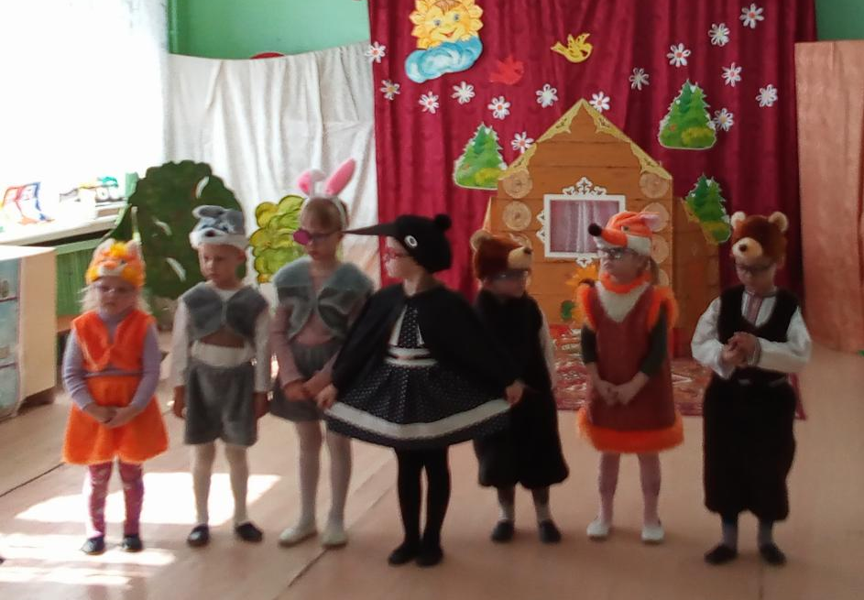
Наши артисты

Slide 12
Спасибо за внимание!!!

